Slide 1
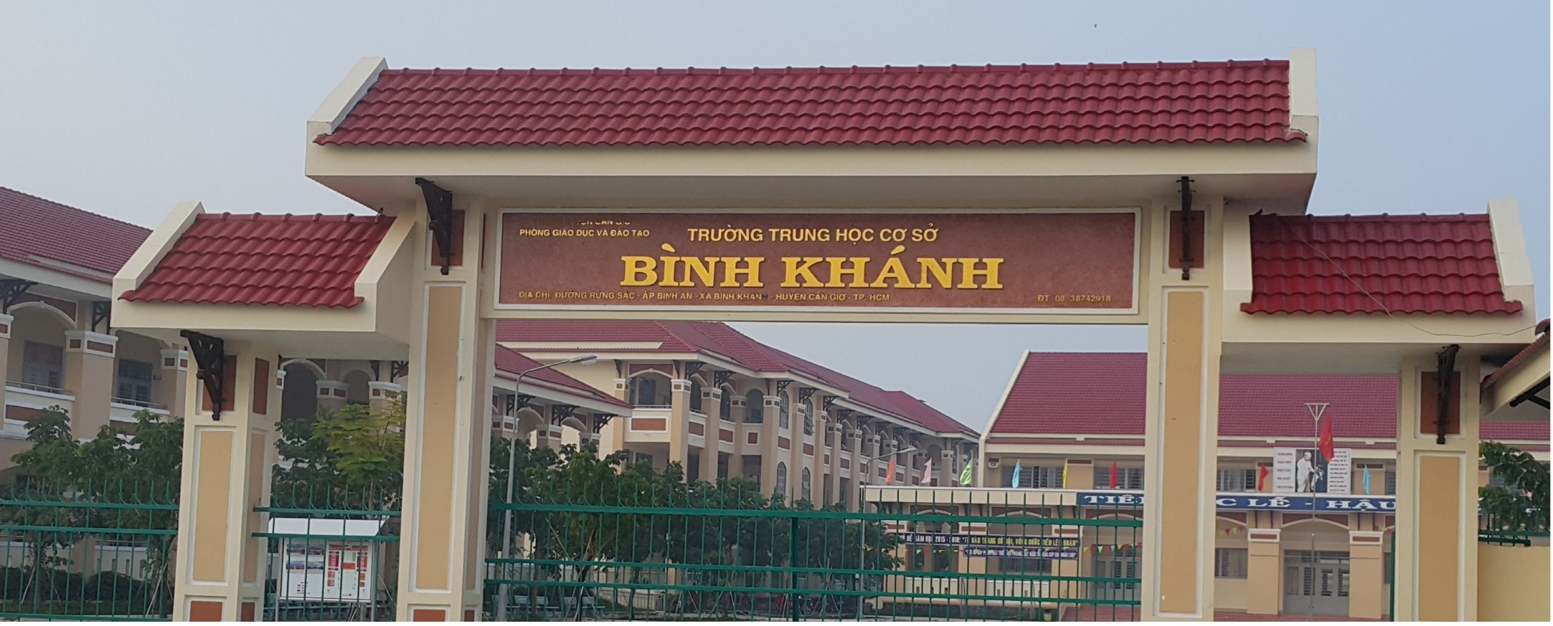
VẬT LÝ 9

Slide 2
KIỂM TRA BÀI CŨ
Câu 1:Nguyên nhân gây hao phí trên đường dây tải điện? Các cách làm giảm hao phí? Cách nào là tối ưu? Tại sao?
Câu 2: Để truyền đi cùng một công suất điện, nếu dùng dây dẫn có tiết diện tăng gấp đôi thì công suất hao phí vì tỏa nhiệt sẽ:
A . Tăng 2 lần
B . Giảm 2 lần
C . Tăng 4 lần
D. Giảm 4 lần

Slide 3
ĐÁP ÁN:
Câu 1: Khi truyền tải điện năng đi xa bằng đường dây dẫn điện sẽ có một phần điện năng hao phí do hiện tượng tỏa nhiệt trên đường dây.
Cách làm giảm: giảm điện trở của dây dẫn hoặc tăng hiệu điện thế đặt vào hai đầu dây. Cách 2 là tối ưu vì công suất hao phí tỉ lệ nghịch với bình phương hiệu điện thế đặt vào hai đầu dây nên khi tăng HĐT thì công suất hao phí giảm đi rất nhiều.
Câu 2: B. Giảm 2 lần

Slide 4
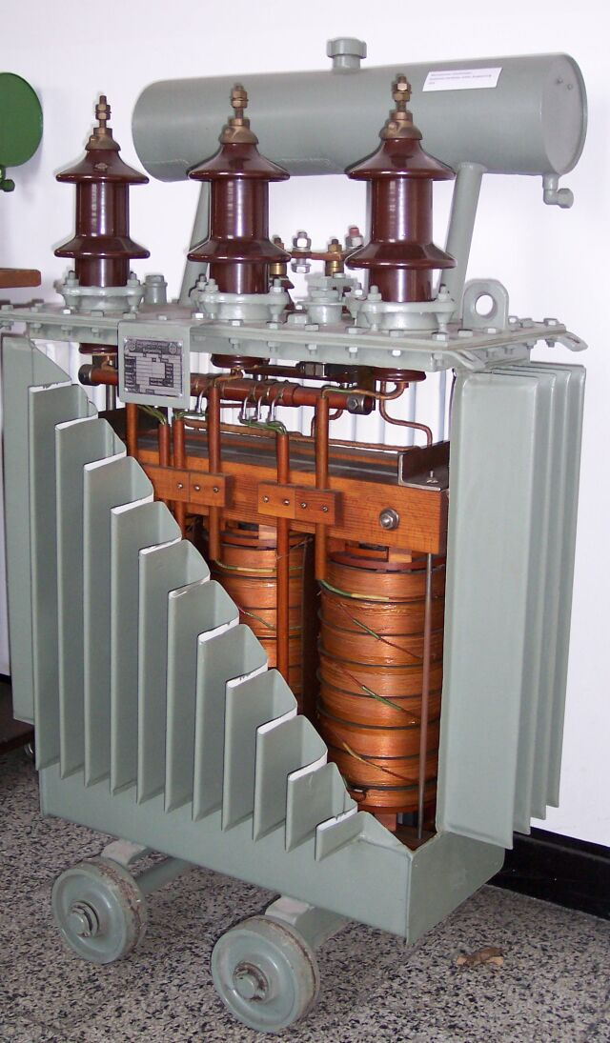
BÀI 37: MÁY BIẾN THẾ

Slide 5
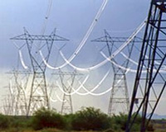
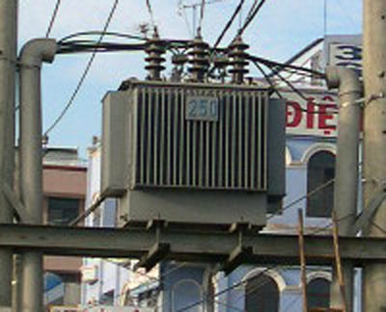
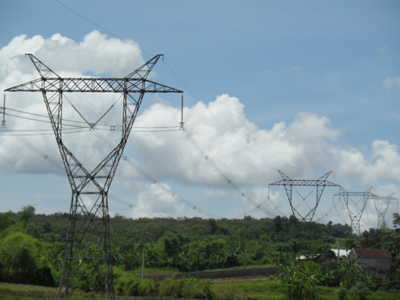
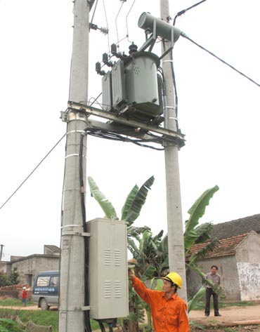

Slide 6
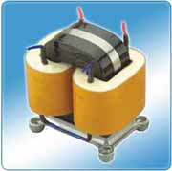
BÀI 37: MÁY BIẾN THẾ
I. CẤU TẠO VÀ HOẠT ĐỘNG CỦA MÁY BIẾN THẾ
1. Cấu tạo:
Quan sát và cho biết các bộ phận chính của máy biến thế
 Máy biến thế gồm hai bộ phận chính:
Hai cuộn dây dẫn có số vòng khác nhau, đặt cách điện với nhau.
- Một lõi sắt (hay thép) có pha silic chung cho cả hai cuộn dây.
°
- Kí hiệu
°
°
°

Slide 7
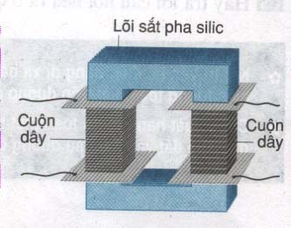
BÀI 37: MÁY BIẾN THẾ
I. CẤU TẠO VÀ HOẠT ĐỘNG CỦA MÁY BIẾN THẾ
1. Cấu tạo:
2. Nguyên tắc họat động
C1: Đèn có sáng. Vì khi đặt vào hai đầu cuộn sơ cấp 1 HĐT xoay chiều thì tạo ra trong cuộn dây đó 1 dòng điện xoay chiều. Lõi sắt bị nhiễm từ trở thành NC có từ trường biến thiên; số đường sức từ xuyên qua tiết diện S của cuộn thứ cấp biến thiên, do đó trong cuộn thứ cấp xuất hiện dòng điện cảm ứng xoay chiều, làm đèn sáng.
C1: Nếu đặt vào hai đầu của một cuộn dây (gọi là cuộn sơ cấp) một hiệu điện thế xoay chiều thì bóng đèn mắc ở hai đầu cuộn dây kia (gọi là cuộn thứ cấp) có sáng lên không? Tại sao?
sơ cấp
thứ cấp

Slide 8
BÀI 37: MÁY BIẾN THẾ
I. CẤU TẠO VÀ HOẠT ĐỘNG CỦA MÁY BIẾN THẾ
1. Cấu tạo:
2. Nguyên tắc họat động
C2: Dòng điện xuất hiện ở cuộn thứ cấp là dòng điện xoay chiều . Một dòng điện xoay chiều phải do một hiệu điện thế xoay chiều gây ra . Bởi vậy hai đầu cuộn thứ cấp có một hiệu điện thế xoay chiều
C2: Hiệu điện thế xuất hiện ở hai đầu cuộn thứ cấp cũng là hiệu điện thế xoay chiều . Tại sao?
sơ cấp
thứ cấp

Slide 9
BÀI 37: MÁY BIẾN THẾ
I. CẤU TẠO VÀ HOẠT ĐỘNG CỦA MÁY BIẾN THẾ
1. Cấu tạo
2. Nguyên tắc họat động
 Đặt một hiệu điện thế xoay chiều (U₁) vào hai đầu cuộn sơ cấp (n₁) của máy biến thế thì ở hai đầu của cuộn thứ cấp (n₂) xuất hiện hiệu điện thế xoay chiều(U₂).

Slide 10
BÀI 37: MÁY BIẾN THẾ
II. TÁC DỤNG LÀM BIẾN ĐỔI HĐT CỦA MÁY BIẾN THẾ
( HS TỰ HỌC )

Slide 11
BÀI 37: MÁY BIẾN THẾ
III. LẮP ĐẶT MÁY BIẾN THẾ Ở HAI ĐẦU ĐƯỜNG DÂY TẢI ĐIỆN
( HS TỰ HỌC )

Slide 12
BÀI 37: MÁY BIẾN THẾ
IV. VẬN DỤNG
( HS TỰ HỌC )

Slide 13
DẶN DÒ

- Học bài 37
- Làm bài tập 37.1 đến 37.5 SBT
- Xem phần có thể em chưa biết
- Chuẩn bị bài 39

Slide 14
CHÀO TẠM BIỆT CÁC EM CHÚC CÁC EM HỌC GIỎI

